Slide 1
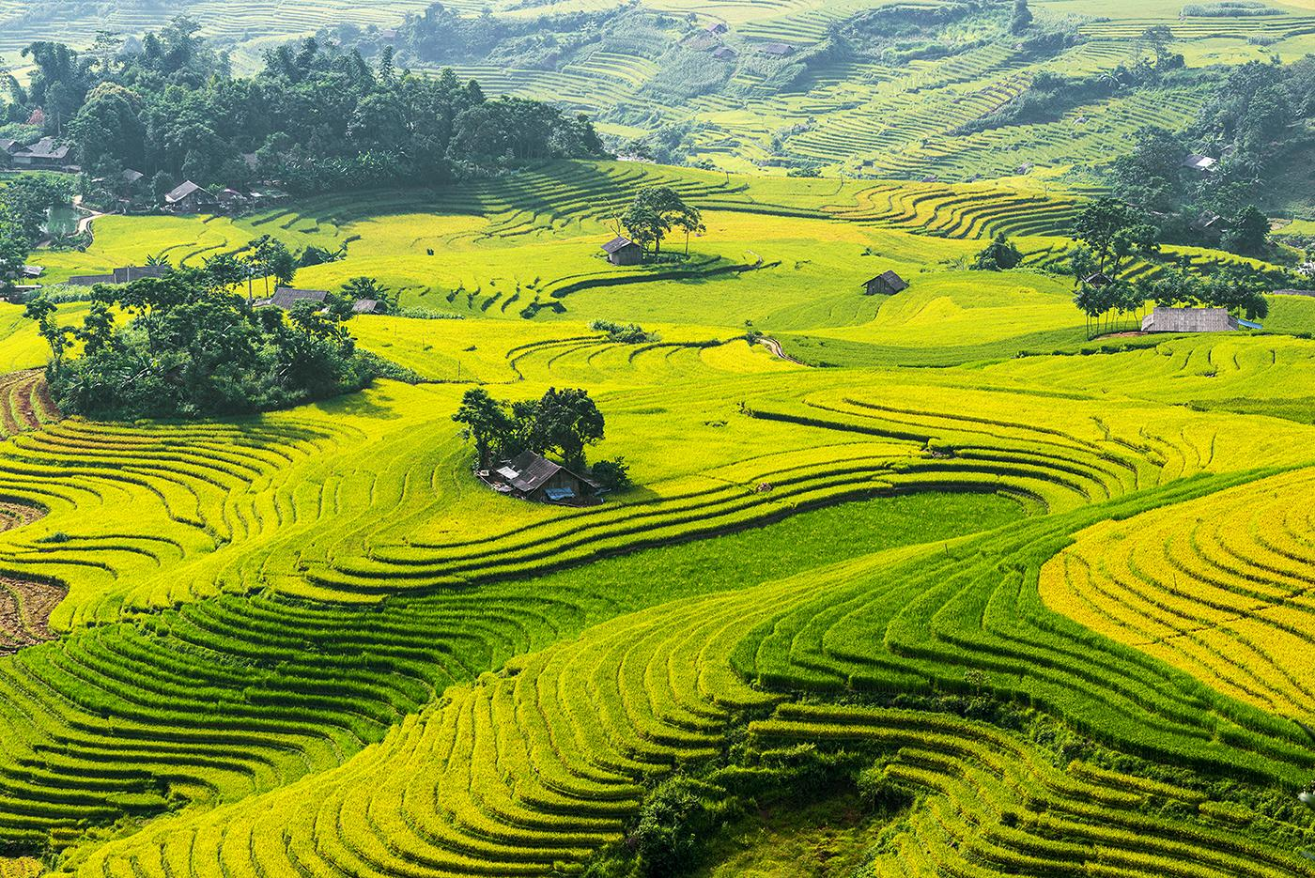
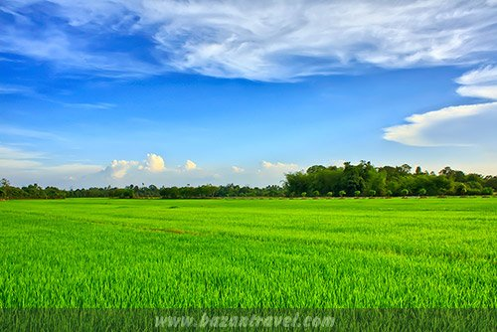




Slide 2
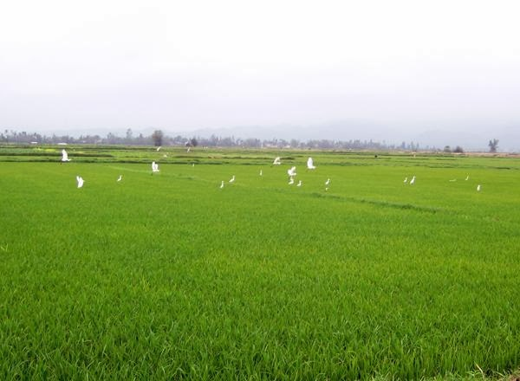
ĐỌC MỞ RỘNG THEO THỂ LOẠI
Về bài ca dao:
“Đứng bên ni đồng, ngó bên tê đồng”
BÙI MẠNH NHỊ

Slide 3



I. TÌM HIỂU CHUNG
1.Tác giả

Slide 4
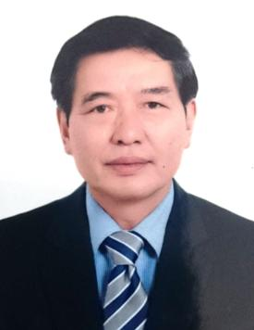

1.Tác giả
- Quê quán: Xã Thành Lợi, huyện Vụ Bản, tỉnh Nam Định
- Danh hiệu giải thưởng, huân huy chương:
+ Nhà giáo Ưu tú
+ Huân chương Lao động hạng Nhất.
Bùi Mạnh Nhị (1955)

Slide 5
2.Tác phẩm
- PTBĐ chính: Nghị luận.
- Xuất xứ: Phân tích tác phẩm văn học dân gian trong nhà trường, NXB Giáo dục Việt Nam, 2012.
- Bố cục:
+ P1: Từ đầu …đầy sức sống
Điểm đặc biệt về hình thức nghệ thuật
+ P2: Trên cái nền…thầm kín và hồn nhiên?”
Mối quan hệ giữa cánh đồng và cô gái
+ P3: Phần còn lại
Vấn đề bài thơ là lời của ai?

Slide 6
II. TÌM HIỂU CHI TIẾT
1. Điểm đặc biệt về hình thức nghệ thuật

Slide 7
→ Gợi sự mênh mông, to lớn, tươi đẹp của cảnh; sự thay đổi vị trí góc nhìn của con người.
- Biện pháp tu từ:
+ Phép đối xứng (Đứng bên ni đồng - Đứng bên tê đồng; Mênh mông bát ngát - Bát ngát mênh mông).
+ Điệp từ, điệp ngữ: Đứng bên, ni đồng, tê đông, mênh mông, bát ngát.
- Những từ ngữ chỉ hình ảnh địa điểm hồn nhiên, mộc mạc đầy tính địa phương: ni, tê.
- Những dòng thơ khác với dòng thơ bình thường, được kéo dài tới 12 tiếng.

Slide 8
II. TÌM HIỂU CHI TIẾT
2. Mối quan hệ giữa cánh đồng và cô gái

Slide 9
Hai hình ảnh – cánh đồng và cô gái đã hợp thành bức tranh đồng quê đầy tươi sáng, sinh động.
-> Người con gái mảnh mai đó đã làm ra sự mênh mông của cánh đồng.
-> Làm cho cảnh có hồn hơn.
-> Sự trẻ trung, duyên dáng, tràn đầy sức sống.
- Biện pháp so sánh: Cô gái >< “Chẽn lúa đòng đòng”, “Phất phơ dưới ngọn nắng hồng ban mai”.
Biện pháp đối lập: Cánh đồng mênh mông >< Cô gái nhỏ bé, mảnh mai.
- 2 câu đầu miêu tả thiên nhiên, sang đến 2 dòng cuối con người

Slide 10
II. TÌM HIỂU CHI TIẾT
3. Vấn đề bài thơ là lời của ai?

Slide 11
Lời của cô gái.
→ Lời tự khen thầm kín và hồn nhiên.
Lời của chàng trai làng nào đó.
→ Ẩn sau tình cảm với cánh đồng quê hương là tình cảm lứa đôi kín đáo, tế nhị.

Slide 12
II. TÌM HIỂU CHI TIẾT
4. Tình cảm của tác giả

Slide 13
- Sự yêu mến, trân trọng với vẻ đẹp của thiên nhiên và con người quê hương (ví dụ như chi tiết tác giả nói về cánh đồng: cánh đồng không chỉ rộng lớn, mênh mông mà còn rất đẹp, trù phú, đầy sức sống; đó chính là con người, là cô thôn nữ thon thả, mảnh mai, duyên dáng và đầy sức sống…).
- Thể hiện sự bất ngờ, thú vị bởi sự sâu sắc của bài thơ (bài ca dao gây ấn tượng ngay từ những dòng thơ đầu, tuy nhiên bài ca dao có thể còn mang nhiều tinh ý khác, tuỳ vào việc hiểu đó là lời ai nói, ai hát)…

Slide 14
III. LUYỆN TẬP: THỰC HÀNH ĐỌC
? Đọc diễn cảm bài thơ “Đứng bên ni đồng, ngó bên tê đồng”?
? Chú ý về cách ngắt nhịp, giọng điệu, tình cảm được thể hiện qua bài thơ.

Slide 15

IV. CỦNG CỐ, MỞ RỘNG
Trong bài thơ có nhắc đến cụm từ “thân em”. Em hãy tìm một vài câu ca dao cũng bắt đầu bằng từ thân em?

